Slide 1

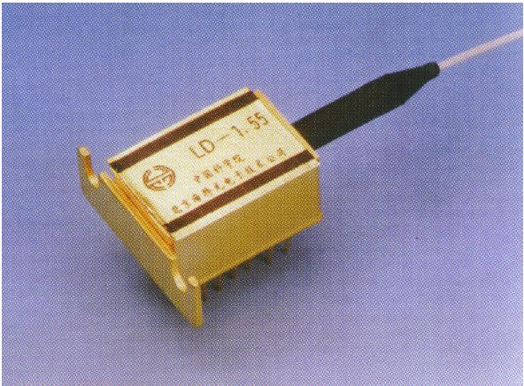
第二章 光源和光发射机

Slide 2

本章的主要内容：
1. 激光原理的基础知识
2. 半导体激光器的原理和性质
3. 半导体发光二极管的原理和性质
4. 光源的调制原理
5. 光发射机原理和外调制

Slide 3
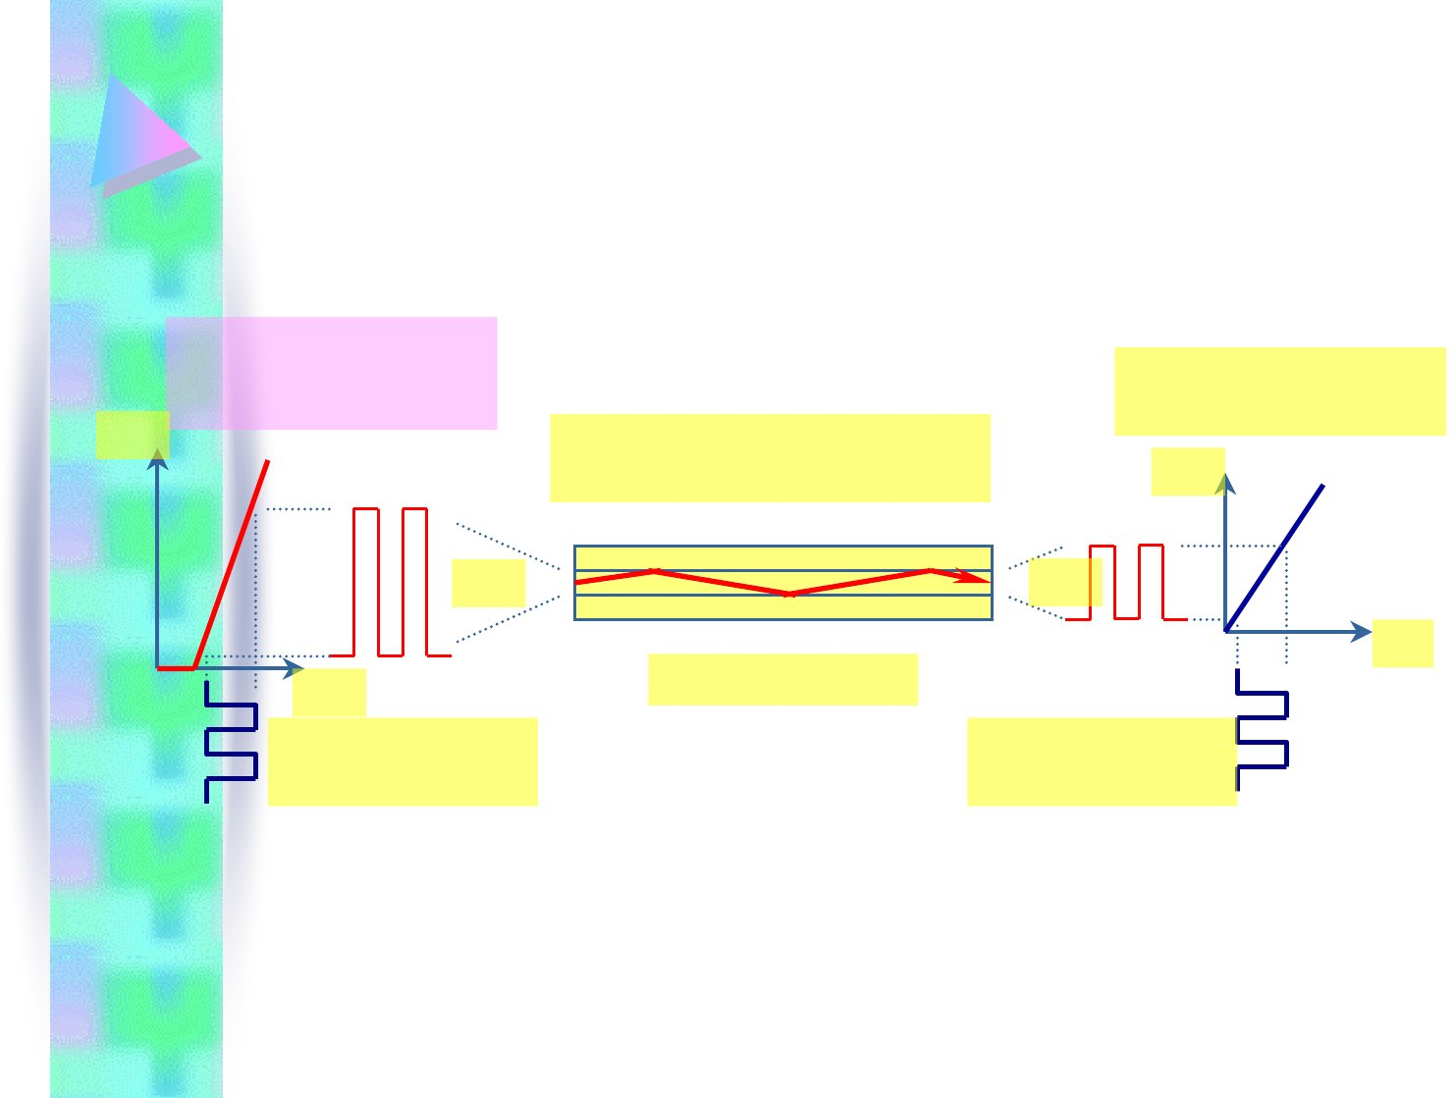
Source
transfer function
Pt
It
Signal driver
current
Detector
transfer function
Pd
Pr
Ip
Signal
photocurrent
Pt
*Optical amplifiers
may be used.
Optical fiber

Slide 4

光纤通信对光源的要求:
•
•
•
•
•
波长
功率
单色性
方向性
转换效率
寿命、可靠性
调制
体积、重量
•
•
•

Slide 5
• 半导体激光器 (LD半导体激光二
极管)
• 半导体发光二极管（LED）

Slide 6
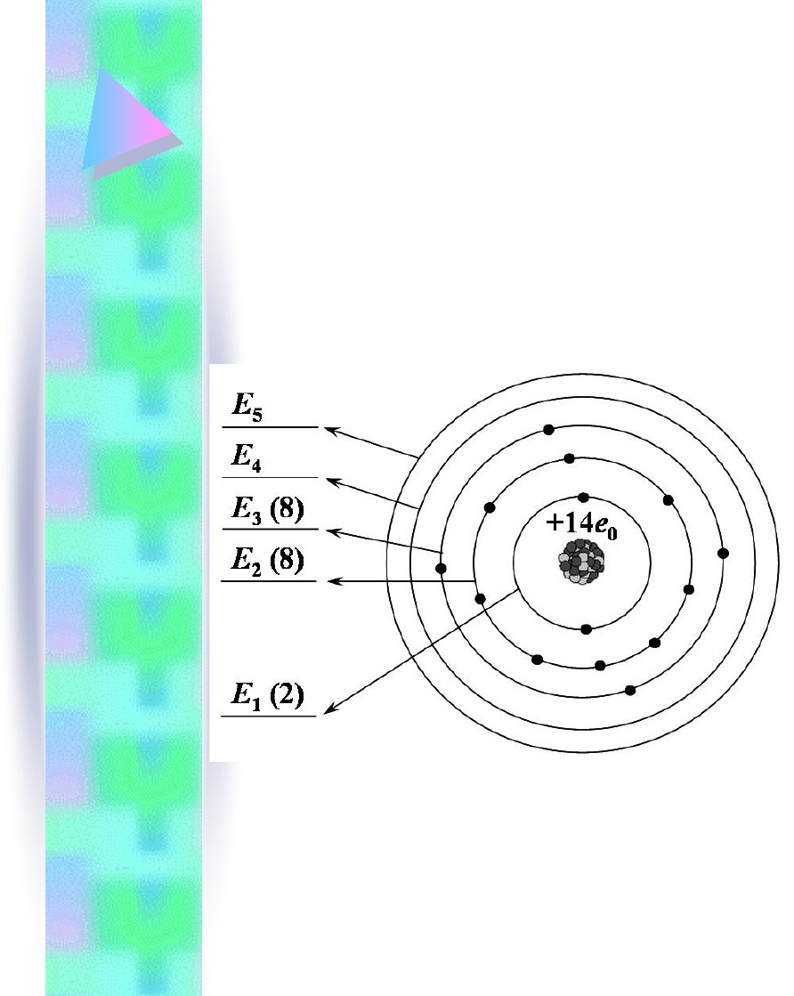
§1激光原理的基础知识
§1.1原子能级
1.原子的能级结构
电子绕核运
动的能量是
不连续的、
分立的量子
态，称之为
原子的不同
能级。
硅原子的能级图

Slide 7
原子的能级：
电子在每一个量子化的轨
道上运动时，原子具有确定的
能量，称为原子的能级。

Slide 8
• 能量最小原理
• 泡里不相容原理

Slide 9
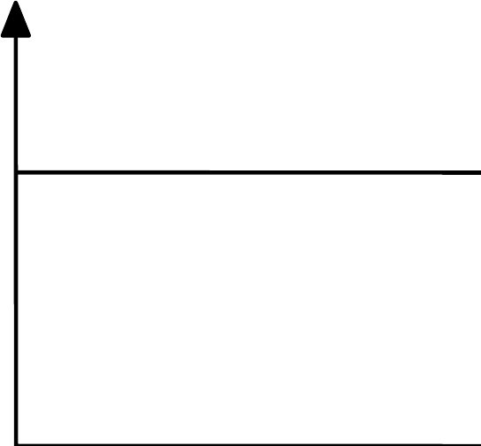
• 基态
E
E2
• 激发态
E1

Slide 10
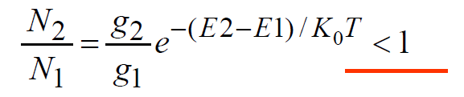
• 波尔兹曼统计分布
热平衡条件下：
N 2：高能级E2上的原子数；
N1：低能级E1上的原子数；
g2和g1：能级E2和E1的统计权重；
K0 = 1.38⋅10
−23
J / K
Κ0 波尔兹曼常数

Slide 11
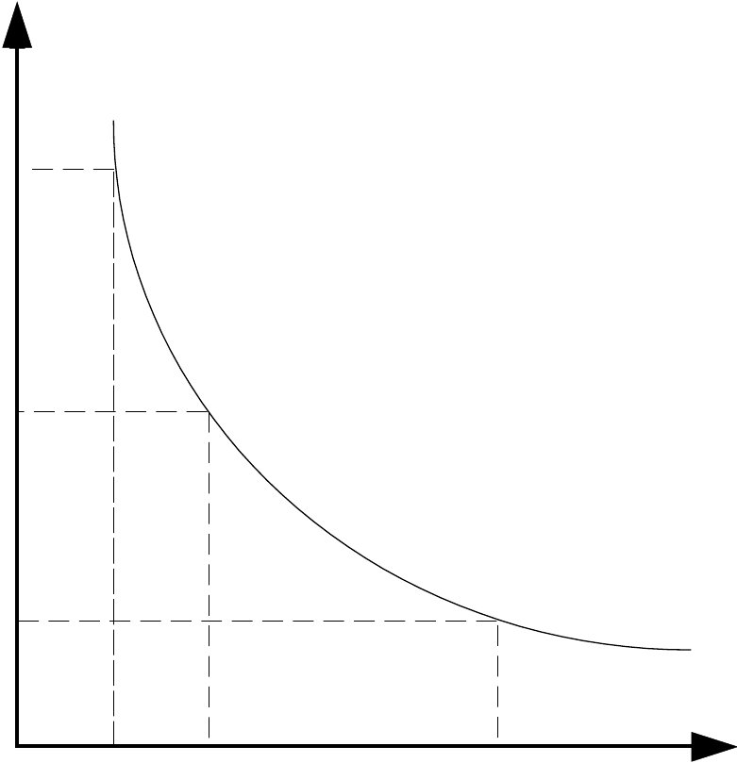
波尔兹曼分布曲线
E3
E2
E1
0
N3
N2
N1

Slide 12
2.能级的跃迁—光与物质的相互作用
爱因斯坦1917年提出：
光与物质相互作用时将发生：
• 自发辐射
• 受激辐射
• 受激吸收

Slide 13
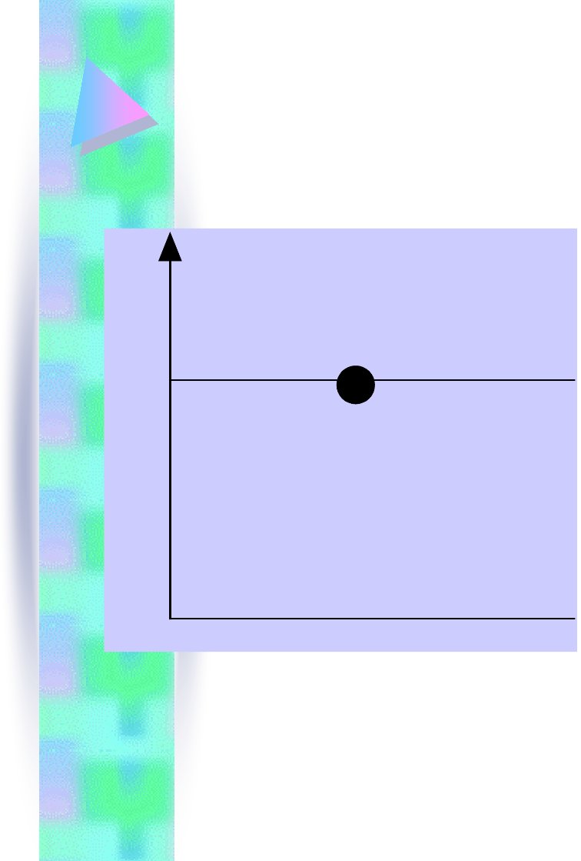
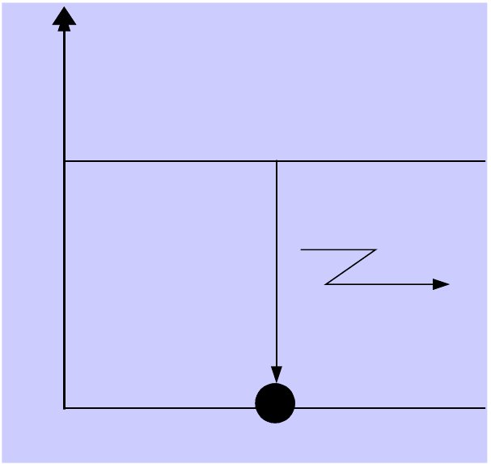
(1)自发辐射
E
E2
E1
E
E2
E1
hυ = E2 − E1
h
ν

Slide 14
hυ = E2 − E1
υ= ( E2 − E1 ) /h
h=6.626⋅10
－－普朗克常数
−34
J . S

Slide 15

自发辐射的特点:
只与原子本身的性质有关的自发过程，与外
界存在的光子数无关。
各个处于高能级的粒子都是自发地、独立地
进行跃迁，其辐射光子的频率不同，所以自
发辐射的光的频率范围很宽。
自发辐射光是由不同频率、不同相位、不同
偏振方向的光子组成，是非相干光。各光子
彼此无关

Slide 16
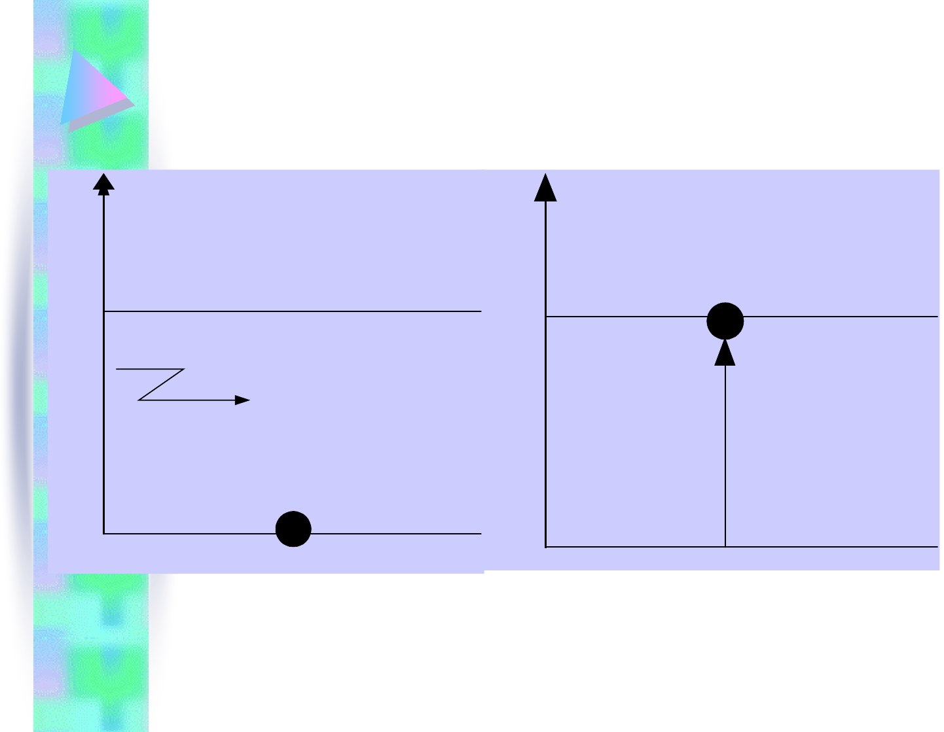
(2)受激吸收
E
E2
E1
hυ = E2 − E1
E
E2
E1
h
ν

Slide 17
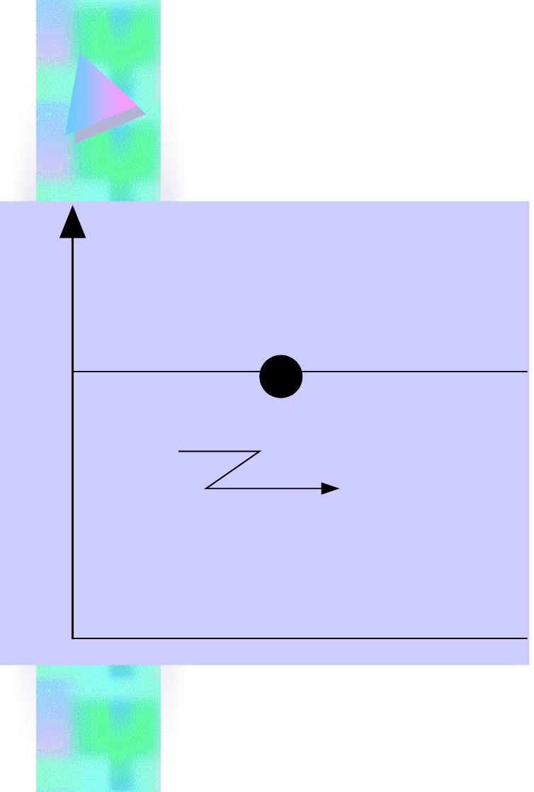
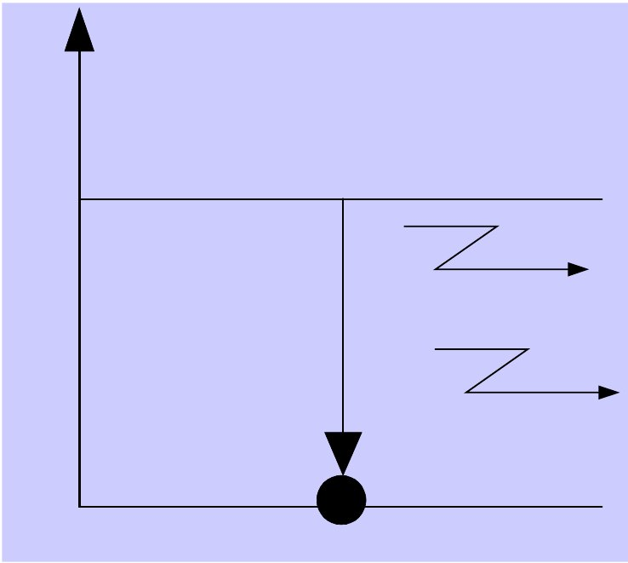
（3）受激辐射
E
E
E2
E2
h
ν
h
ν
h
ν
E1
E1
hυ = E2 − E1

Slide 18
υ = ( E2 − E1 )/h
hυ = E2 − E1

Slide 19
受激辐射的特点:
• 全同光子
•相干光
•光放大

Slide 20
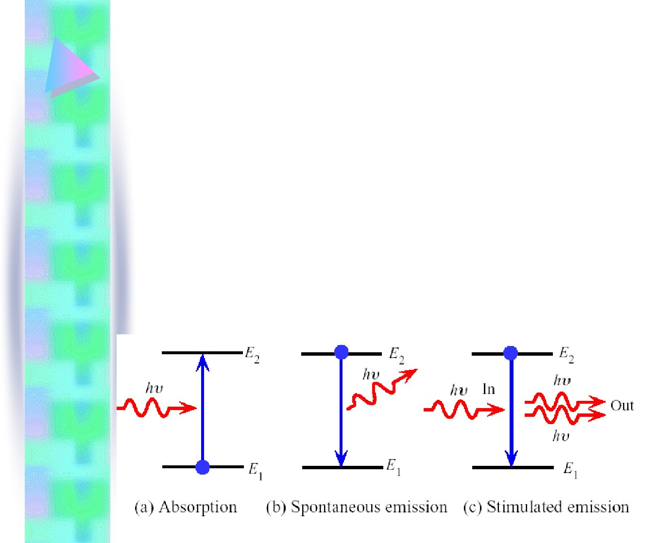
• 自发辐射—发光二极管（LED）
• 受激辐射—半导体激光器（LD）
• 受激吸收—光电二极管

Slide 21
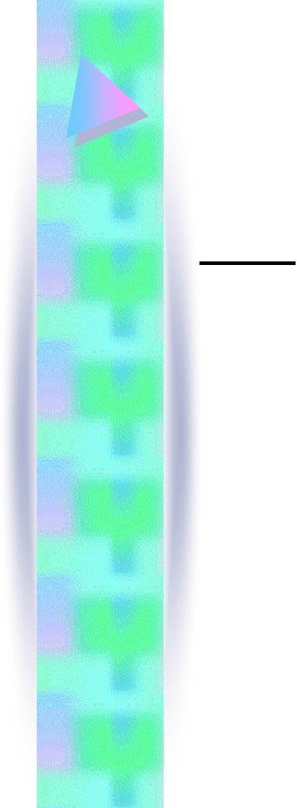
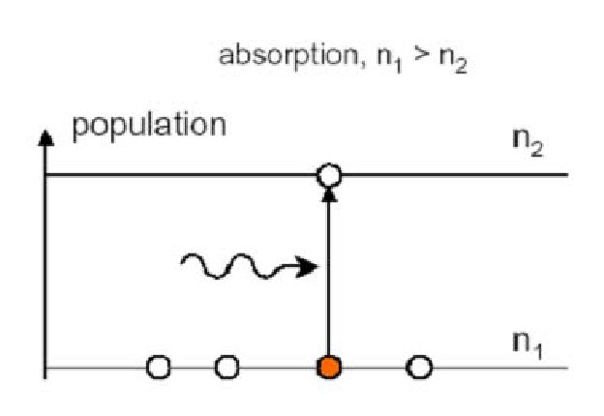
3.光的吸收和放大
N 2
N1
−( E 2− E1) / K0T
= e
< 1
热平衡时 :
N 2 < N1
表现为：光波总是被吸收

Slide 22
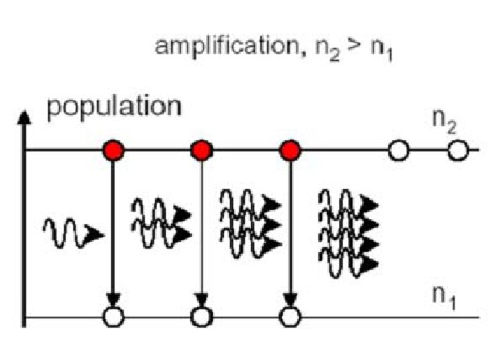
要想获得光放大,使受激辐
射占据主要地位:
必须:
N 2 > N1
粒子数反转分布

Slide 23
将处于粒子数反转分布的物质
称为激活物质，或增益物质。
激活物质：固体
气体
液体
半导体材料
•增益物质
•粒子数反转分布

Slide 24

§1.2 半导体中载流子的统计分布
1.晶体的能带结构
晶体：具有规则结构的固体。
常用的半导体材料大多是单晶体：
大量原子按一定规则排列在空间构
成的晶体。

Slide 25
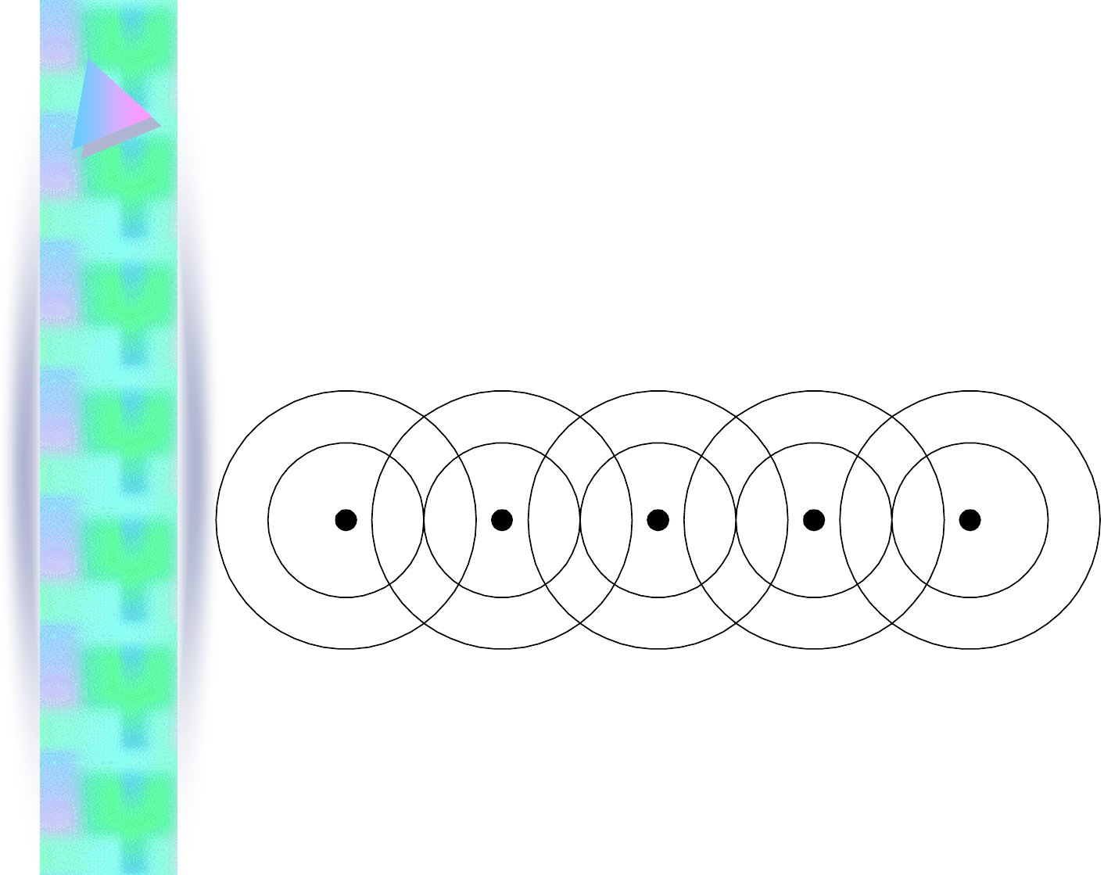
• 晶体中电子的共有化运动

Slide 26
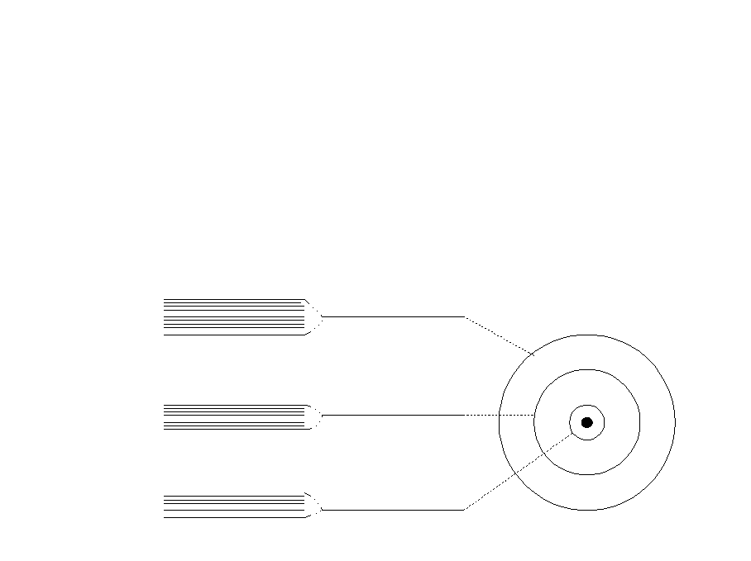
• 能级分裂
晶体的能带
晶体的能谱在原子能级的基础上按共有化运动的不
同而分裂成若干组，每组中能级彼此靠得很近，组成
有一定宽度的带，称为能带。
E3
E2
E1

Slide 27
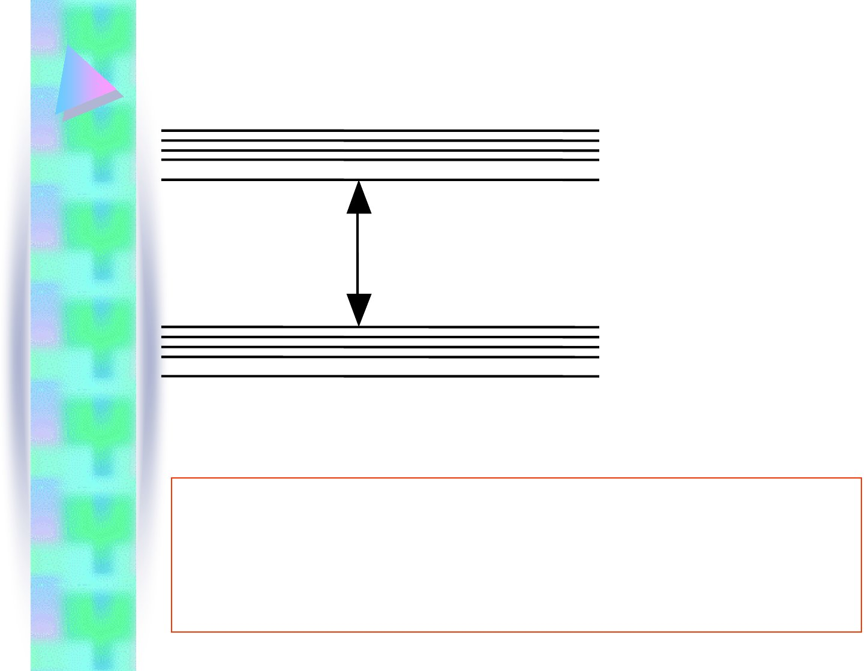
导带
Eg
禁带
价带
满带
Eg是决定晶体性质的一个很重要的参
数，也是决定半导体光电子器件某些
重要性质的参数。

Slide 28
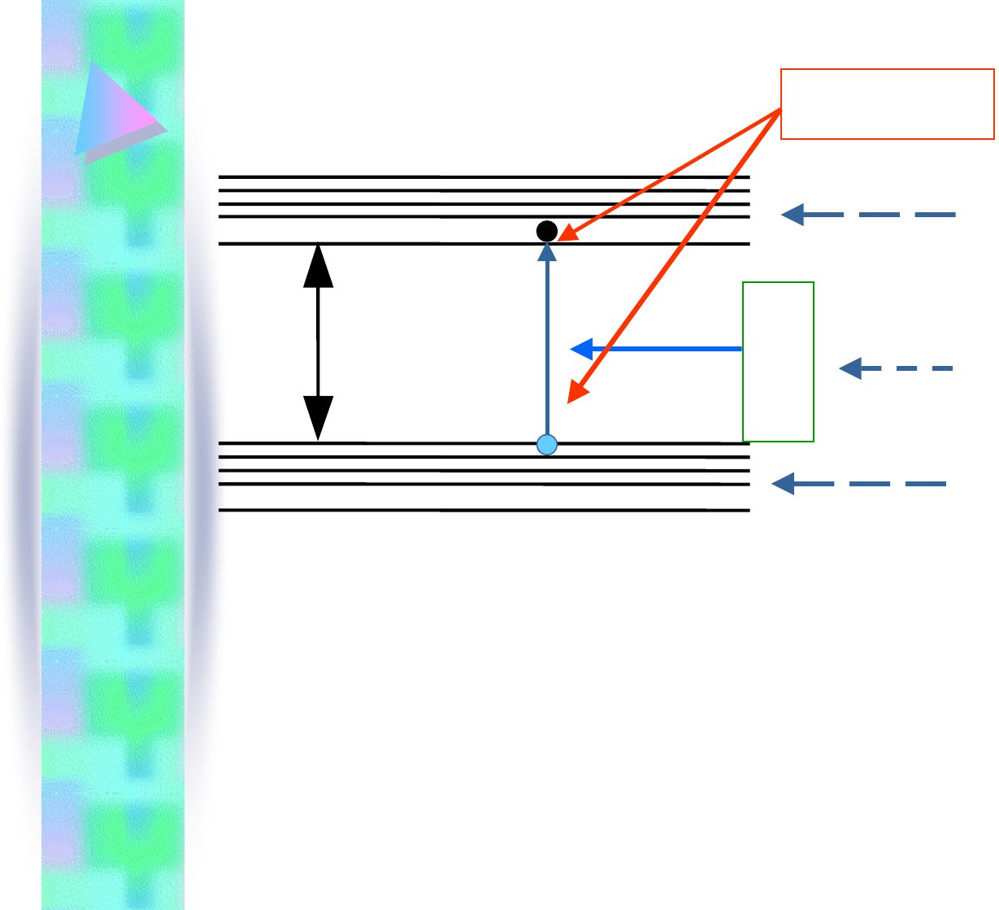
载流子
导带
电子
热
激
发
Eg
禁带
空穴
价带
满带

Slide 29
2.费米-狄拉克统计
电子占据能量为E的能级的几率：
E − E f
K0T
f (E)=[1 + exp(
)]⁻¹
Ef： 费米能级，它只是反映电子在各能级中分布
情况的一个数学参量
E=Ef
E<Ef
E>Ef
f(E)=1/2
f(E)>1/2
f(E)<1/2
该能级被电子占据概率等于50％
该能级被电子占据概率大于50％
该能级被电子占据概率小于50％

Slide 30
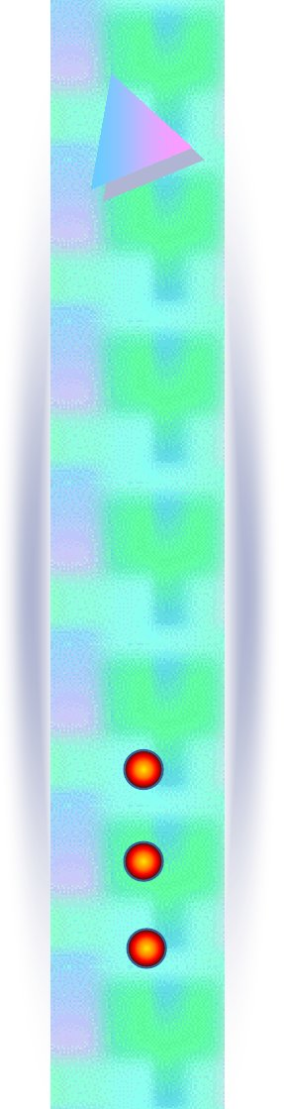
E
T3 > T2 > T1 > T0
T0
Ef
T1
T2
T3
0
1/2
1
E=Ef
E<Ef
E>Ef
f(E)=1/2
f(E)>1/2
f(E)<1/2
该能级被电子占据概率等于50％
该能级被电子占据概率大于50％
该能级被电子占据概率小于50％

Slide 31
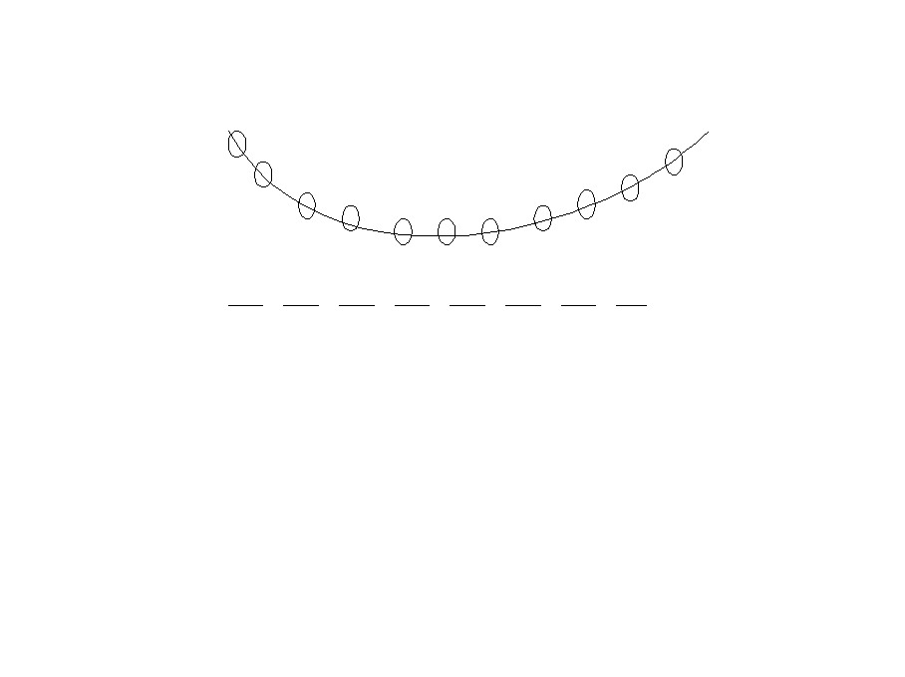
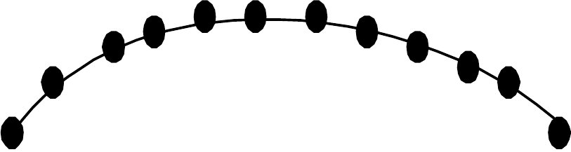
3.各种半导体中电子的统计分布
导带
禁带
价带
Ef
a 本征半导体

Slide 32
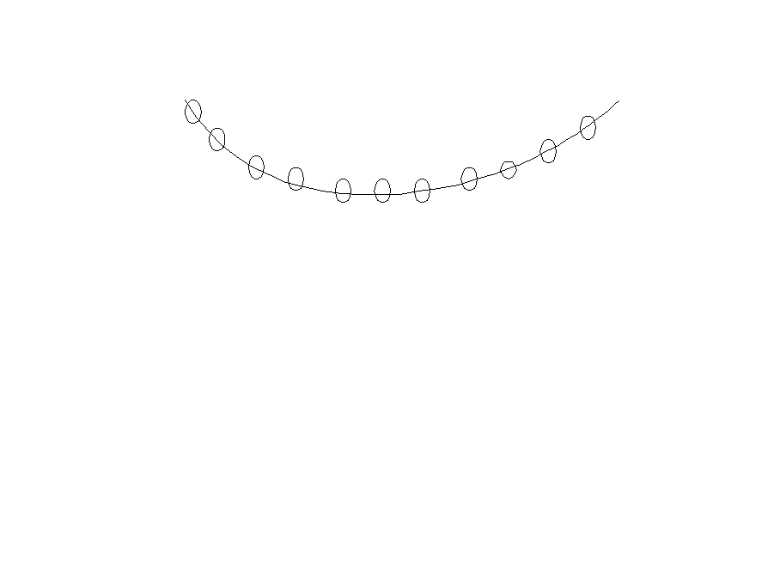
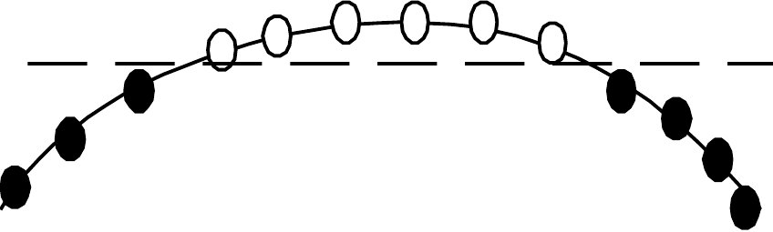
Ef
b 兼并型P型半导体

Slide 33
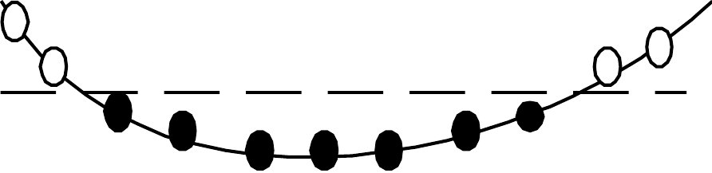
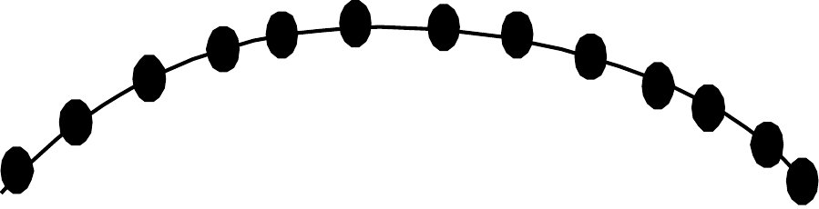
E f
c 兼并型N型半导体

Slide 34
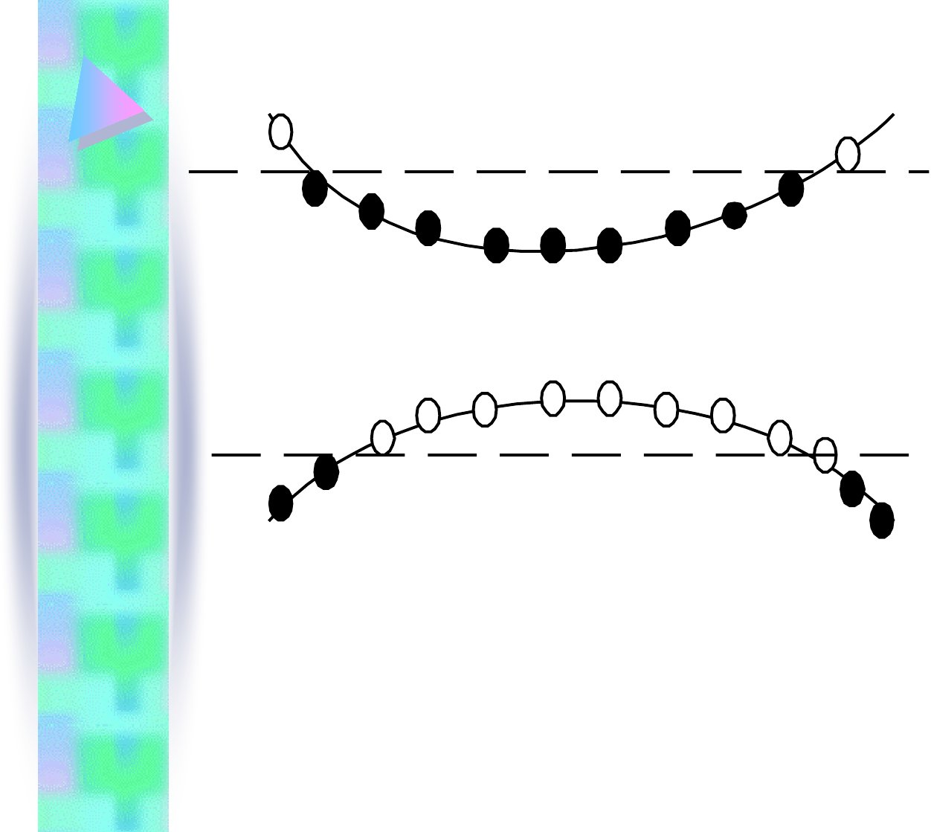
E fc
Efv
d 双兼并型半导体

Slide 35
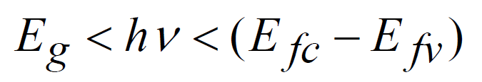
Eg＝Ec－E v

Slide 36
§1.3 PN结
1.PN结的形成
•半导体光源的核心是PN结
它是由高掺杂浓度的P型半导体材
料和N型半导体材料组成

Slide 37
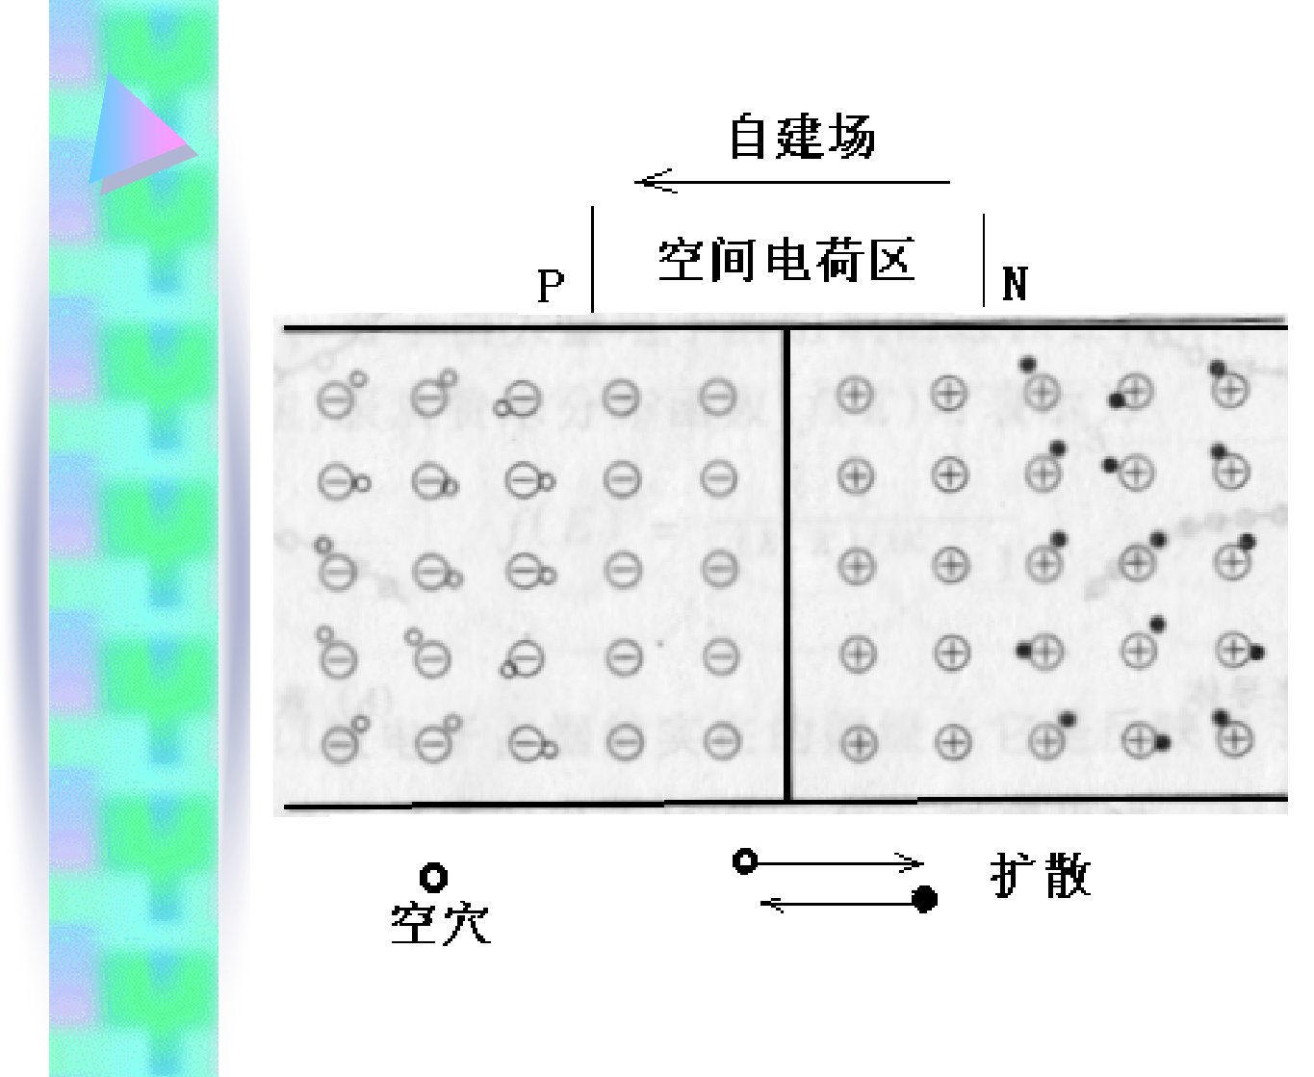

Slide 38
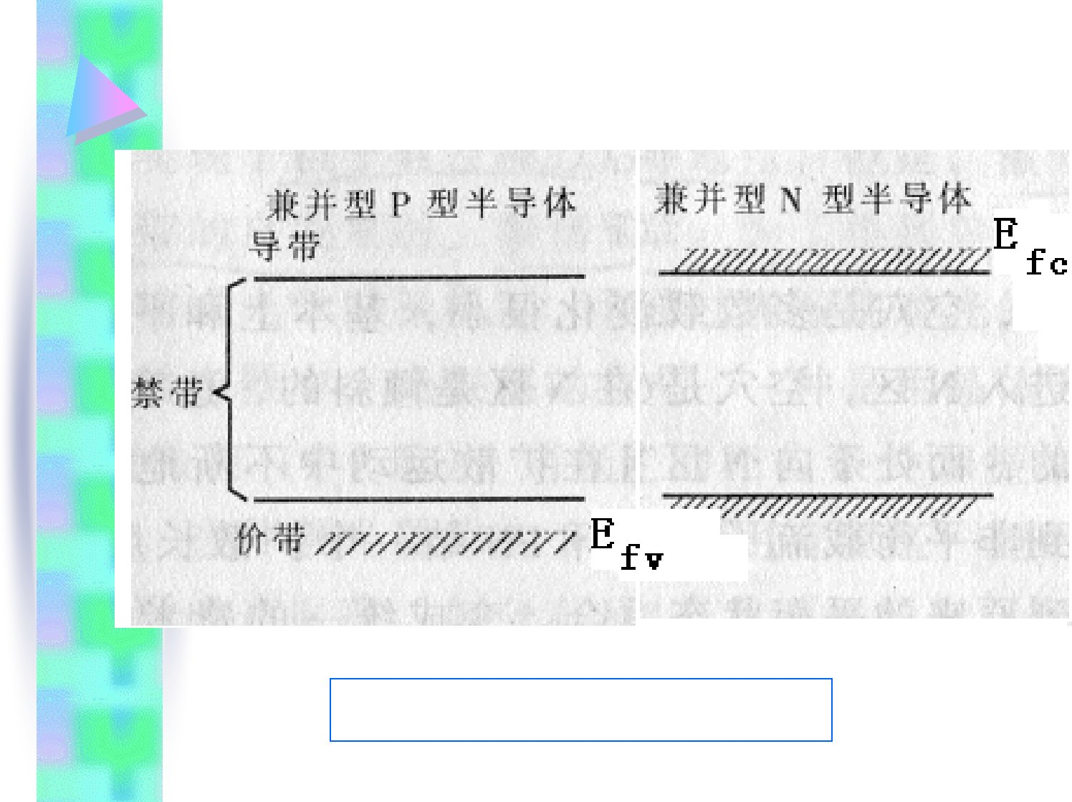
2.PN结的能带
P型和N型半导体的能带图

Slide 39
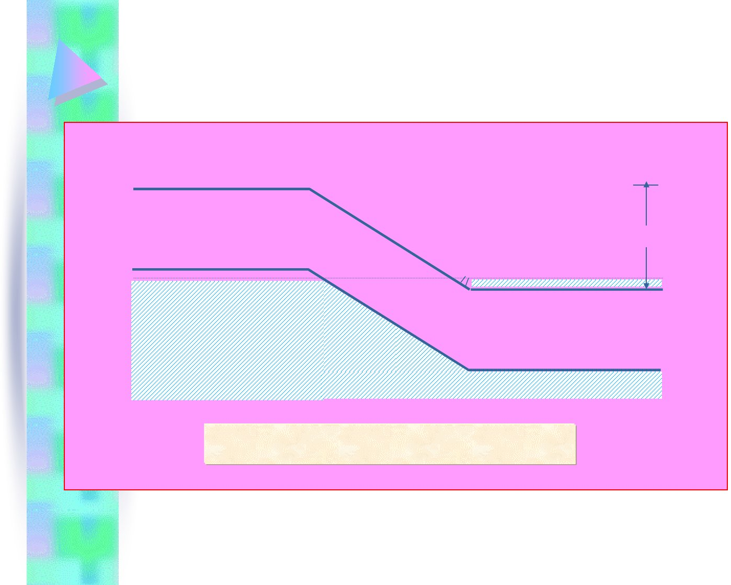
P区
N区
e0VD
Ef
达到热平衡时PN结的能带图

Slide 40
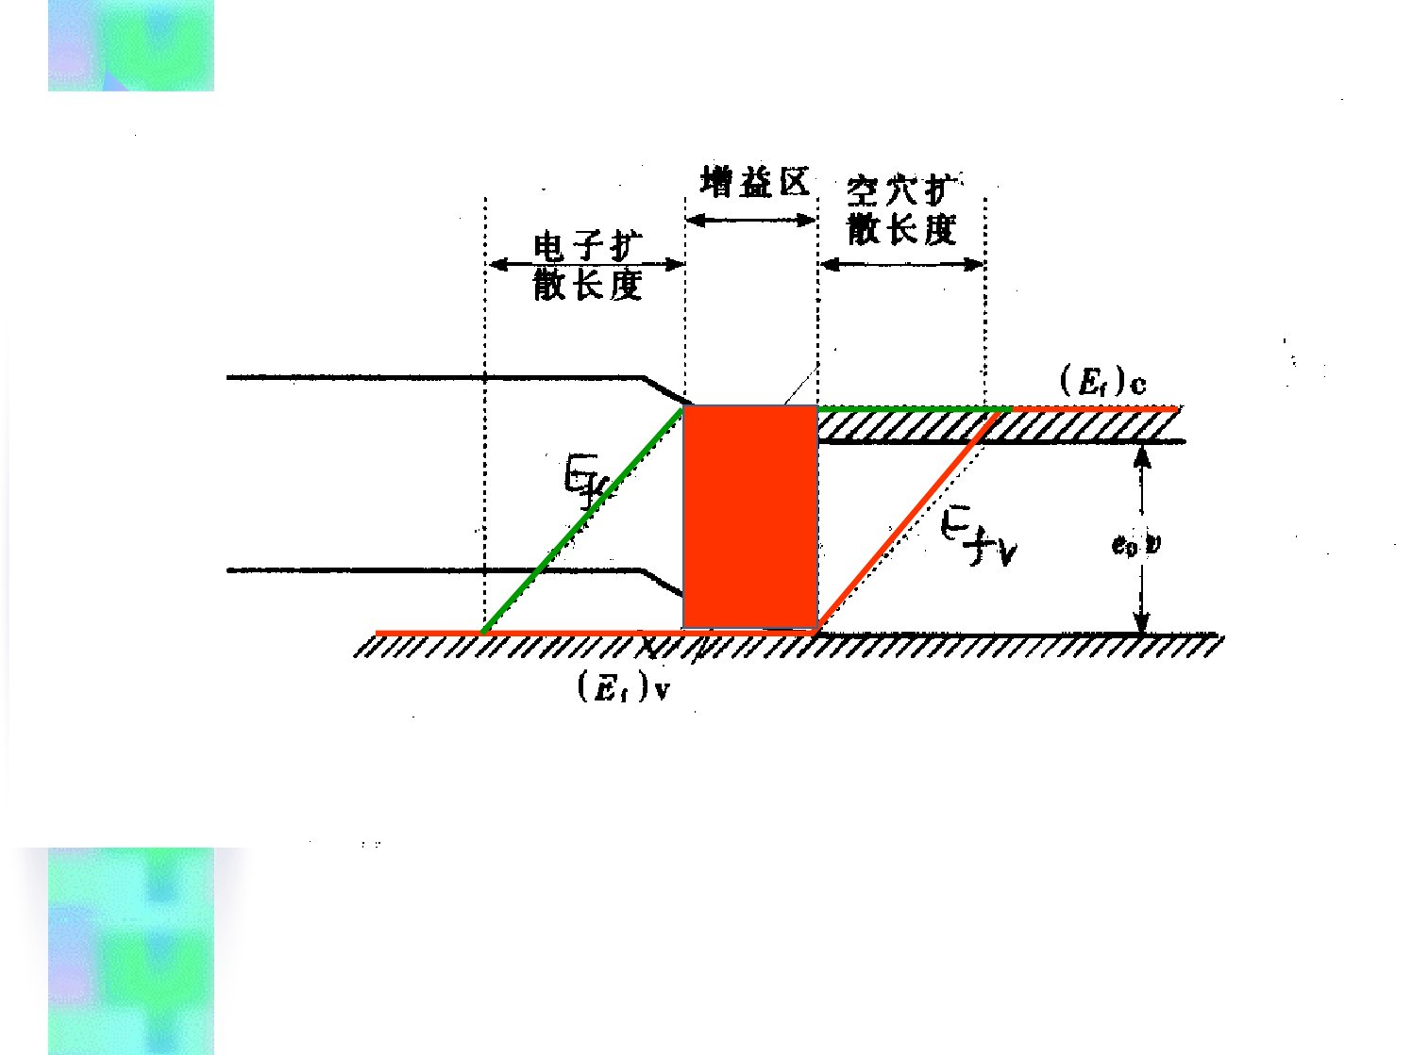
结区
P区
N区
给PN结加正向电压的能带

Slide 41
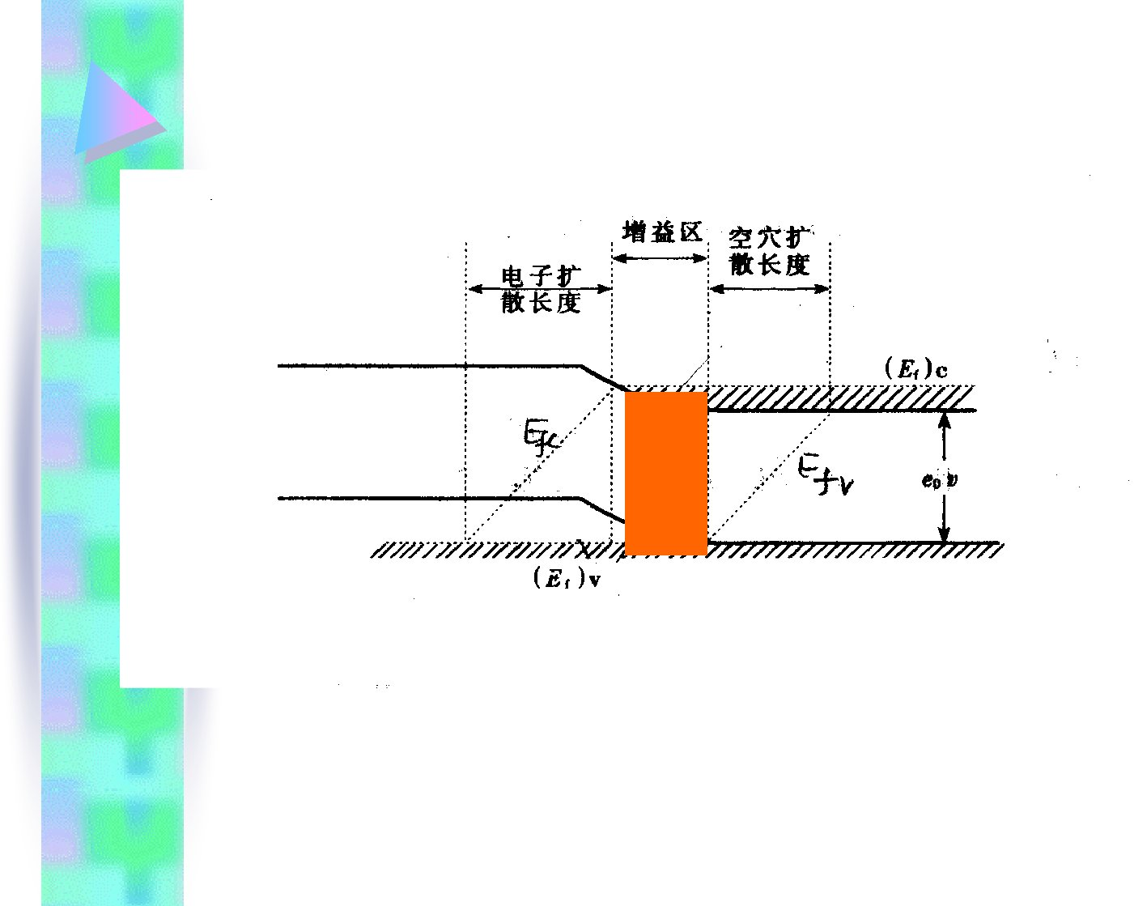
3.增益区的形成
E g < h υ < ( E fc − E fv )
Eg ＝ E c－ E υ

